Slide 1
Георгий Павлович Лопато - создатель минской школы конструирования компьютеров"
Подготовил студент 4 курса РГПУ им. Герцена, Нюхалов Денис

Slide 2
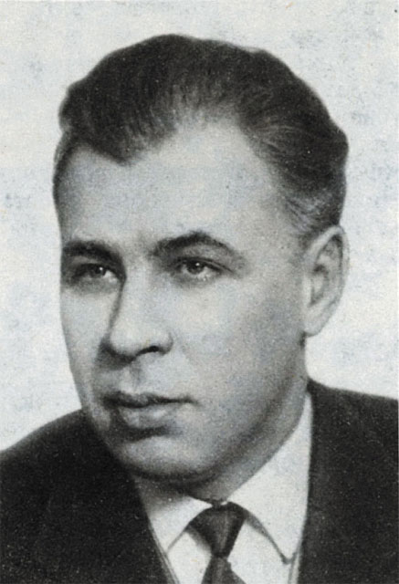
Георгий Павлович Лопато
Родился 23 августа 1924 года в Гомельской области.
В 1929 году семья переехала в Москву
Закончил школу в 1941 году и пошел на фронт
После демобилизации закончил Московский энергетический институт, учился на электрофизическом факультете
С 1952 года работал во Всесоюзном научно-исследовательском институте электромеханики

Slide 3
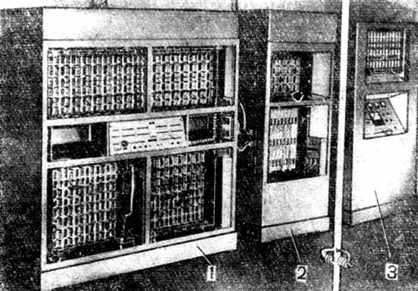
ЭВМ M-3
Внешний вид машины М-3 1 — главный шкаф, 2 — шкаф запоминающего устройства, 3 — шкаф питания

Slide 4
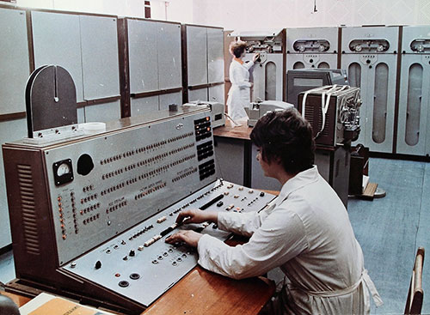
«Минск-1», первое поколение

Slide 5
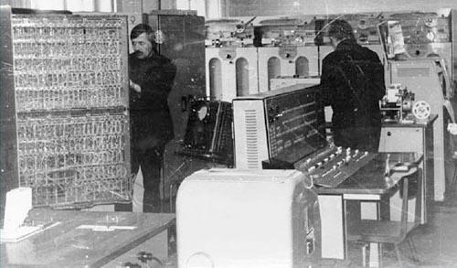
ЭВМ «Минск-2»

Slide 6
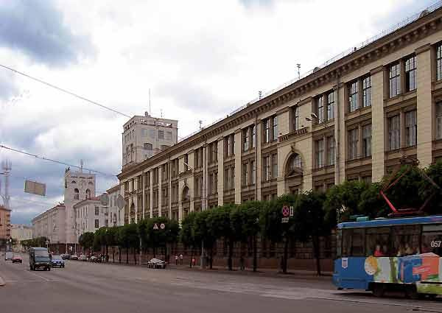
Завод счетных машин им. Орджоникидзе – родина компьютеров «Минск»

Slide 7
Семейство «Минск», ЭВМ выпущенные в серийное производство
Машина | Разрядность | Годы выпуска | Всего выпущено
Минск-1 Минск-11 Минск-12 Минск-14 Минск-16 | 31 бит | 1960—1964 | 220 11 5 36 1
Минск-2 Минск-22 Минск-22М | 37 бит | 1963—1964 | 118 734
Минск-23 | 37 бит | 1966 | 28
Минск-32 | 37 бит | 1968—1975 | 2889

Slide 8
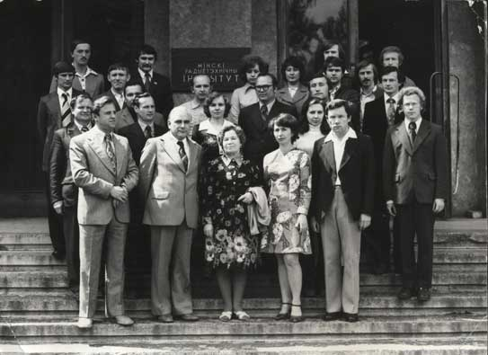
Открытие кафедры вычислительных машин в Минском радиотехническом институте

Slide 9
Список наград и званий Г. П. Лопато
Орден «Знак Почёта» (1966)
Лауреат Государственной премии СССР (1970)
Орден Октябрьской Революции (1972)
Орден Трудового Красного Знамени (1976)
Орден Ленина (1983)
Медаль «Пионер компьютерной техники» (2000)

Slide 10
Спасибо за внимание!

